Slide 1

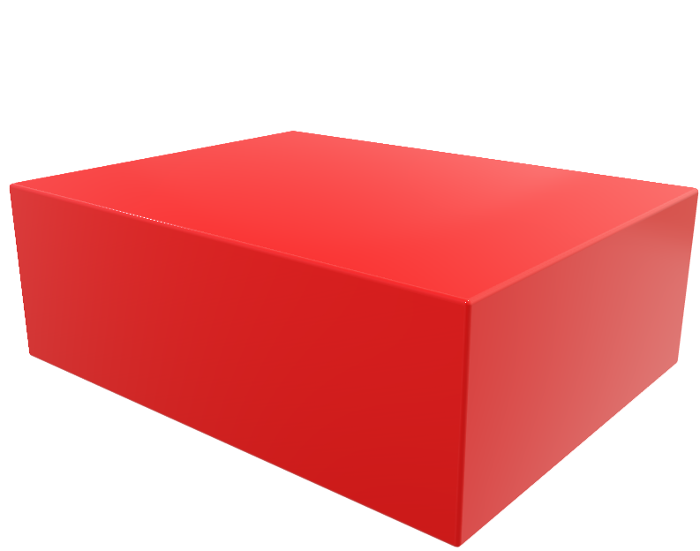
OBUJAM (volumen)
KOCKE I KVADRA

Slide 2
Franjo je svojoj djeci kupio bazen.
Postavit će ga u dvorište. Prije toga ga želi urediti.
Ogradit će ga drvenom ogradom. Postavit će tepih umjetne trave.
Zanima ga:
Kolika mu je dužina ograde potrebna?
Koliku površinu treba pokriti umjetnom travom?
Koliko mu je vode potrebno kako bi napunio bazen?

Slide 3
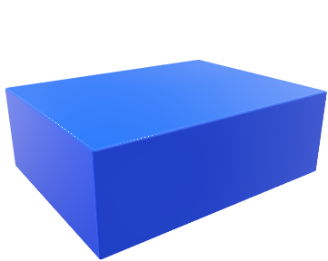
Ograda?
30 m + 20 m + 30 m + 20 m = 100 m
2 · (30 m + 20 m) =
2 · 50 m =
100 m
o = 2 · (a + b)
20 m
Trava?
b
30 m · 20 m = 600
m²
P = a · b
Voda?
30 m
a

Slide 4
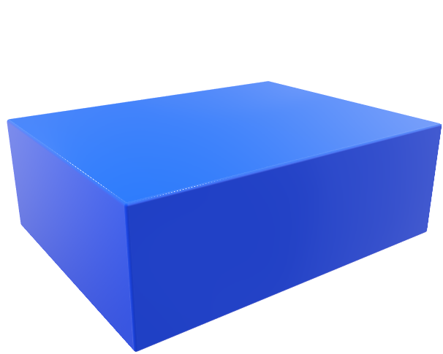
Kako izračunati prostor koji zauzima voda?
Računanjem OBUJMA (volumena).
c
OBUJAM (volumen) je prostor koji zauzima neko tijelo.
a
b

Slide 5

Mjerne jedinice za mjerenje
obujma (volumena):
1 cm³ 1 centimetar kubični / kubni
- kocka duljine brida 1 cm
1 dm³ 1 decimetar kubični / kubni
- kocka duljine brida 1 dm
1 m³ 1 metar kubični / kubni
- kocka duljine brida 1 m

Slide 6
Mjerne jedinice za mjerenje
obujma (volumena):
1 dm³ =
1 000 cm³
1 m³ =
1 000 dm³
1 m³ =
1 000 000 cm³

Slide 7


Kako izračunati prostor koji zauzima tijelo?
Izračunavanjem OBUJMA (volumena)
V = a · a · a
V = a³
a
a
a
V = a · b · c
a
c
b

Slide 8

Ograda
30 m + 20 m + 30 m + 20 m = 100 m
2 · (30 m + 20 m) =
2 · 50 m =
100 m
o = 2 · (a + b)
20 m
Trava
b
30 m · 20 m = 600
m²
P = a · b
Voda?
30 m
a

Slide 9
Kako izračunati prostor koji zauzima voda?
V = a · b · c
V =
5 m
· 10 m
· 2 m =
100
m³
2 m
C
a
5m
b
10m
Kako bi napunio bazen Franji je potrebno 100 m³ vode.

